Slide 1
Mosel Xpress
KAKURO PUZZLE
Sofía Ordaz López - 167671

Slide 2
Contenido
1.
2.
3.
4.
5.
6.
Introducción
Kakuro
Modelo
¿En qué consiste el proyecto?
Descripción detallada del rompecabezas (reglas).
Modelo matemático, conjuntos, parámetros, restricciones, etc.
Implementación
Resultado
Conclusión
Implementación en MOSEL Xpress.
Resultado de la implementación.

Slide 3
1.
Introducción

Slide 4

¿En qué consiste el proyecto?
Consiste en la implementación de un modelo matemático en Mosel Xpress para resolver el juego Kakuro (Cross Sums), un rompecabezas de lápiz y papel.
El objetivo principal es lograr una implementación eficiente y adaptable para diferentes configuraciones de rompecabezas Kakuro, asegurando el cumplimiento de sus reglas específicas.

Slide 5
2.
Kakuro

Slide 6
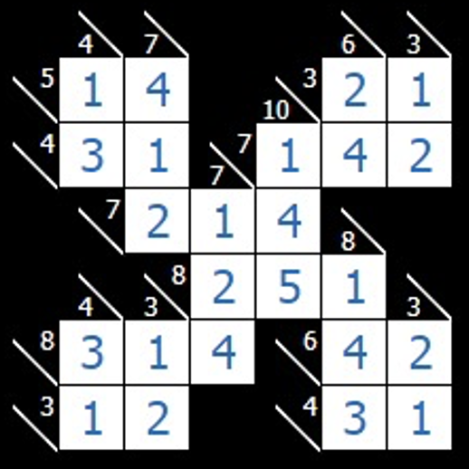
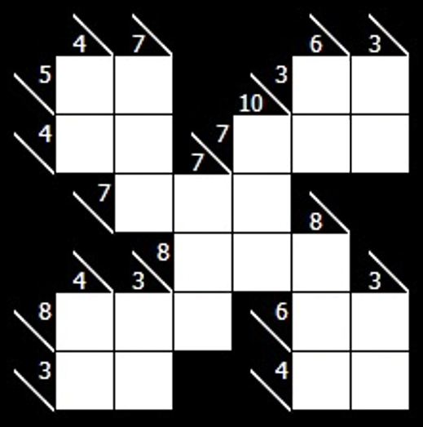
Descripción del rompecabezas.
El juego se desarrolla en una cuadrícula de tamaño n x n con celdas vacías.
A cada conjunto de celdas vacías se le asigna una suma específica (horizontal o vertical) que deberá cumplise con dígitos del 1 al 9.
No se pueden repetir dígitos para completar la suma.

Slide 7
3.
Modelo matemático

Slide 8
Conjuntos, variables, restricciones.
Conjuntos
A cada celda vacía le llamaremos (i,j), el conjunto de celdas vacías se denota por C.
C : [(1,1),(1,2),(1,5),(1,6),(2,1), …]
K es el número de sumas en el tablero.
K : 20
r es el conjunto de sumas K que deben cumplirse.
r : [5, 3, 4, 7, 7, 8, 8, 6, 3, 4, 4, …]
Rk es el conjunto de celdas que deben cumplir la suma k en 1..K con resultado r
Rk : [[(1,1),(1,2)],[(1,5),(1,6)],[(2,1),(2,2)], …]
Por ejemplo, la suma número 1 debe resultar 5 y la deben cumplir las celdas (1,1) y (1,2) con dígitos en D, D = {1,...,9}

Slide 9





Variables
Definimos una variable de decisión binaria x, que para cada (i,j) en C Y d en D toma los siguientes valores:
1. A cada celda vacía solo se le asigna un dígito.
2. No se pueden repetir dígitos en la misma suma.
3. La adición de los dígitos deben cumplir la suma requerida.
.4. La variable de decisión debe ser binaria.
Restricciones

Slide 10
4.
Implementación

Slide 11
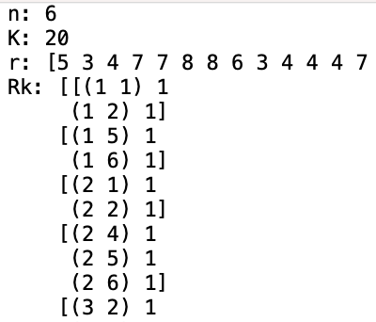
Implementación en Xpress
Archivo .txt
El archivo .txt contiene las variables y los conjuntos ya mencionados.
El tamaño del tablero n, el número de sumas K, las sumas correspondientes r y las celdas que deben cumplir la suma Rk, el número 1 indica que los índices (i,j) son celdas vacías.

Slide 12
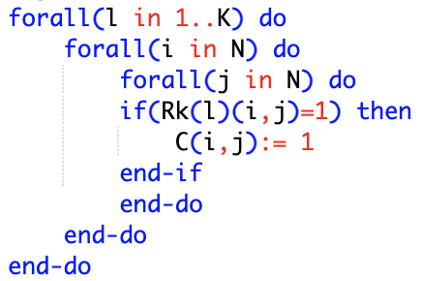
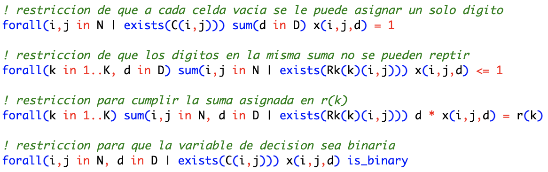
Implementación en Xpress
La implementación en Mosel consiste en la lectura del archivo de datos, después de construye el conjunto C de celdas vacías con el siguiente comando:
Una vez que tenemos los conjuntos y las variables establecidas se formulan las restricciones:

Slide 13
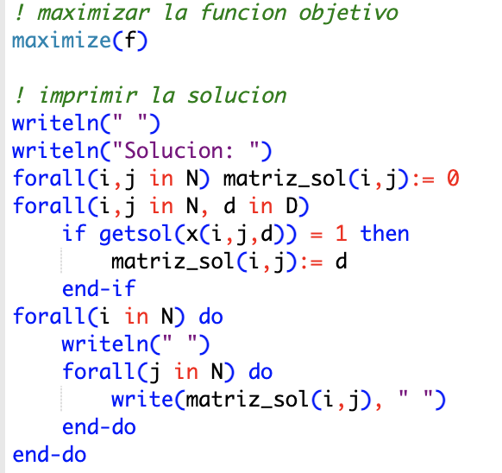
Implementación en Xpress
Se establece una función objetivo con un número entero, solamente para obtener la solución del modelo y finalmente se imprime con ayuda de una matriz auxiliar que guarda la solución.

Slide 14
5.
Resultados

Slide 15
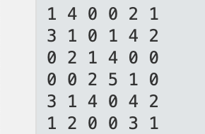
Resultado del modelo
Resultado de la implementación:
El resultado que queremos obtener para nuestro tablero original es el siguiente:

Slide 16
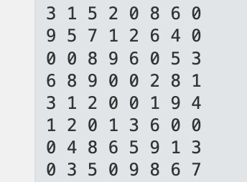
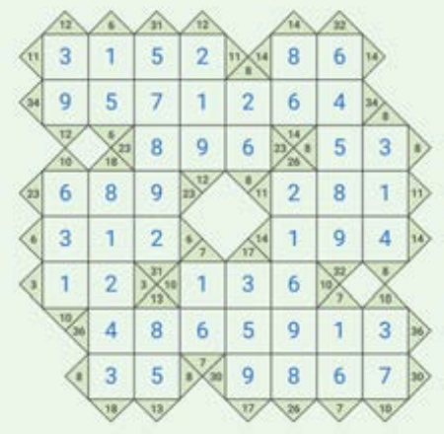
Otras instancias
Otras versiones del KAKURO resueltas con la implementación:
Resultado de la implementación:

Slide 17
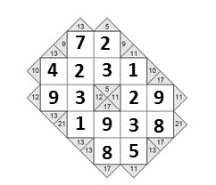
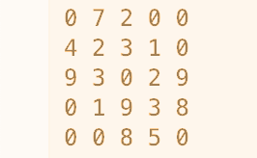
Otras instancias
Otras versiones del KAKURO resueltas con la implementación:
Resultado de la implementación:

Slide 18
6.
Conclusiones

Slide 19
Se logró la implementación exitosa del algoritmo para resolver el Kakuro Puzzle mediante el lenguaje de programación Xpress Mosel cumpliendo con las restricciones para cada instancia, el lenguaje de programación es flexible y eficiente incluso para problemas más complejos.
Referencia: Sönke Hartmann (2018) Puzzle—Solving Smartphone Puzzle Apps by Mathematical Programming. INFORMS Transactions on Education 18(2):127-141. https://doi.org/10.1287/ited.2017.0182

